Slide 1
전기컴퓨터공학부 정보컴퓨터공학전공 강등원
정보컴퓨터공학부 권오성
정보컴퓨터공학부 김대영
2024.06.08
Azure AKS를 이용한
웹 어플리케이션 CI/CD
온라인 알고리즘 테스트 어플리케이션

Slide 2
목차
01
02
03
멤버 소개
프로젝트 소개
아키텍처
Contents
멤버 이름
멤버 별 담당한 파트 소개
프로젝트 목적
어플리케이션 아키텍처
쿠버네티스 내부 아키텍처
04
05
06
어플리케이션 시연
부하테스트
발전방향
어플리케이션 소개
사용 방법
Auto Scaling 확인
Load Balancing 확인
어플리케이션 활용 방안
CI/CD 방법

Slide 3
멤버 소개
멤버 이름
멤버 별 담당한 파트 소개
01
강등원
권오성
김대영 (팀장)
어플리케이션 배포
발표 동영상 제작
부하 테스트
PPT 제작
Frontend 수정
보고서 작성

Slide 4
프로젝트 소개
02
프로젝트 목적
클라우드 환경에서 웹앱 배포 및 관리 이해
자동화된 CI/CD 파이프라인을 통해 웹 애플리케이션의 신속하고 안정적인 배포와 업데이트를 실현.
AKS를 통한 오토스케일링 및 로드밸런싱 이해
Azure Kubernetes Service (AKS)를 활용하여 웹 애플리케이션의 확장성과 안정성을 극대화하여 사용자 경험 향상.

Slide 5
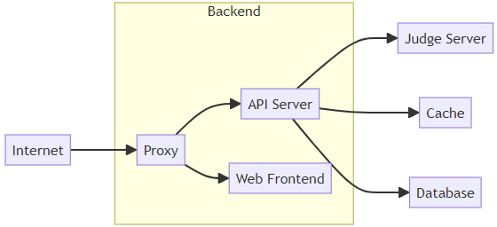
Proxy
Nginx
Web Frontend
03
Vue + Element UI
API Server
어플리케이션 아키텍처
Django + Dramatiq
Judge Server
Flask + seccomp

Slide 6
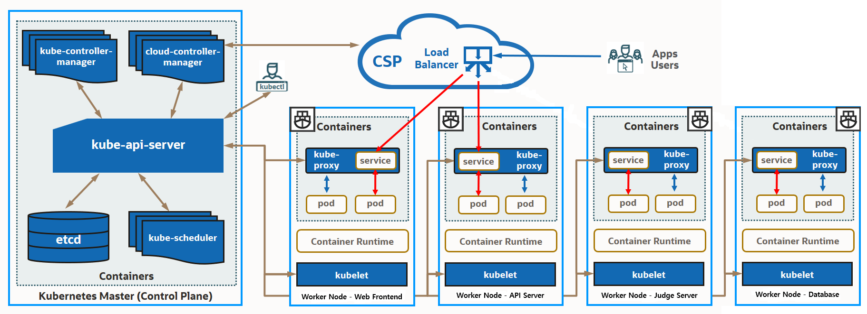
03
쿠버네티스
내부 아키텍처
Notes:
클러스터(Cluster): 클러스터는 쿠버네티스에서 가장 큰 단위로, 여러 노드(물리적 또는 가상 서버)로 구성됩니다. 클러스터 내에서는 컨트롤 플레인이 클러스터를 관리하고 제어하며, 각 노드는 파드를 실행합니다.
노드(Node): 노드는 클러스터 내의 개별 서버(물리적 또는 가상)를 나타냅니다. 각 노드는 여러 파드를 실행할 수 있습니다.
파드(Pod): 파드는 쿠버네티스에서 가장 작은 배포 단위이며, 하나 이상의 컨테이너를 포함할 수 있습니다. 각 컨테이너는 독립적으로 실행되는 애플리케이션의 구성 요소를 나타내며, 각각의 컨테이너는 독립적인 도커 이미지를 기반으로 합니다.
쿠버네티스 아키텍처는 크게 두 부분으로 나뉩니다: 컨트롤 플레인(Control Plane)과 노드(Node).
컨트롤 플레인은 쿠버네티스 클러스터를 관리하고 제어하는 구성 요소들로 구성됩니다. 컨트롤 플레인의 주요 구성 요소는 다음과 같습니다:
kube-apiserver: 쿠버네티스 API 서버로, 클러스터와의 모든 상호작용을 처리합니다.
etcd: 키-값 저장소로, 모든 클러스터 데이터를 저장합니다.
kube-scheduler: 파드를 적절한 노드에 스케줄링하는 컴포넌트입니다.
kube-controller-manager: 클러스터에서 다양한 컨트롤러를 실행합니다.
노드는 파드를 실행하는 머신(물리적 또는 가상)입니다. 노드의 주요 구성 요소는 다음과 같습니다:
kubelet: 각 노드에서 실행되며, 컨트롤 플레인에서 받은 명령을 수행하여 파드를 실행하고 관리합니다.
kube-proxy: 각 노드에서 실행되며, 네트워크 프록시 역할을 합니다.
Container Runtime: 컨테이너를 실행하는 데 필요한 소프트웨어입니다. Docker, containerd, CRI-O 등이 이에 해당합니다.
이러한 구성 요소들이 서로 상호작용하며, 쿠버네티스 클러스터를 운영합니다. 이를 통해 쿠버네티스는 애플리케이션의 배포, 스케일링, 업데이트, 복구 등을 자동으로 관리할 수 있습니다.
Service: 쿠버네티스에서 Service는 파드의 논리적 집합과 그것들에 접근할 수 있는 정책을 정의하는 추상적 개념입니다.
Service가 대상으로 하는 파드 집합은 일반적으로 셀렉터가 결정합니다.
쿠버네티스의 서비스 유형은 노출 범위에 따라 크게 4가지로 분류됩니다:
ClusterIP: 클러스터 내부에서만 접근 가능한 IP.
NodePort: Port번호를 통해 외부에서 접근.
LoadBalancer: 클러스터 외부에서 접근해야 하는 중요한 서비스.
ExternalName: 외부 서비스 연결.
서비스 유형 중 하나인 LoadBalancer는 외부 로드 밸런서를 자동으로 생성하는 옵션을 제공합니다. 이 서비스 유형은 클러스터 노드의 올바른 포트로 트래픽을 전송할 수 있도록 외부에서 접근 가능한 IP 주소를 제공합니다. 이 기능은 클러스터가 지원되는 환경과 올바른 클라우드 로드 밸런서 제공자 패키지 구성으로 실행되는 경우에 사용할 수 있습니다.
또한, 쿠버네티스는 인그레스(Ingress)라는 또 다른 리소스를 제공하여 HTTP/HTTPS 트래픽에 대한 고급 로드 밸런싱과 URL 라우팅 규칙을 정의할 수 있습니다.
Auto Scailing: AKS는 Kubernetes 클러스터 자동 크기 조정기를 기반으로 추가 용량이 필요하면 Azure 가상 머신 확장 집합에 자동으로 새 인스턴스를 추가하고, 추가 용량이 더 이상 필요하지 않으면 자동으로 제거합니다. 또한, KEDA(Kubernetes 이벤트 기반 자동 크기 조정)를 사용하여 이벤트 기반 자동 크기 조정을 적용하여 지속 가능하고 비용 효율적인 방식으로 수요를 충족하도록 애플리케이션을 크기 조정할 수 있습니다.
Load Balancing: Azure Load Balancer는 OSI 모델의 4계층에서 작동하며, 인바운드와 아웃바운드 시나리오를 모두 지원합니다. 로드 밸런서의 프론트 엔드에 도착하는 인바운드 플로우를 백엔드 풀 인스턴스로 분산시킵니다. 또한, Kubernetes 서비스 유형 LoadBalancer를 통해 애플리케이션에 액세스를 제공합니다.

Slide 7
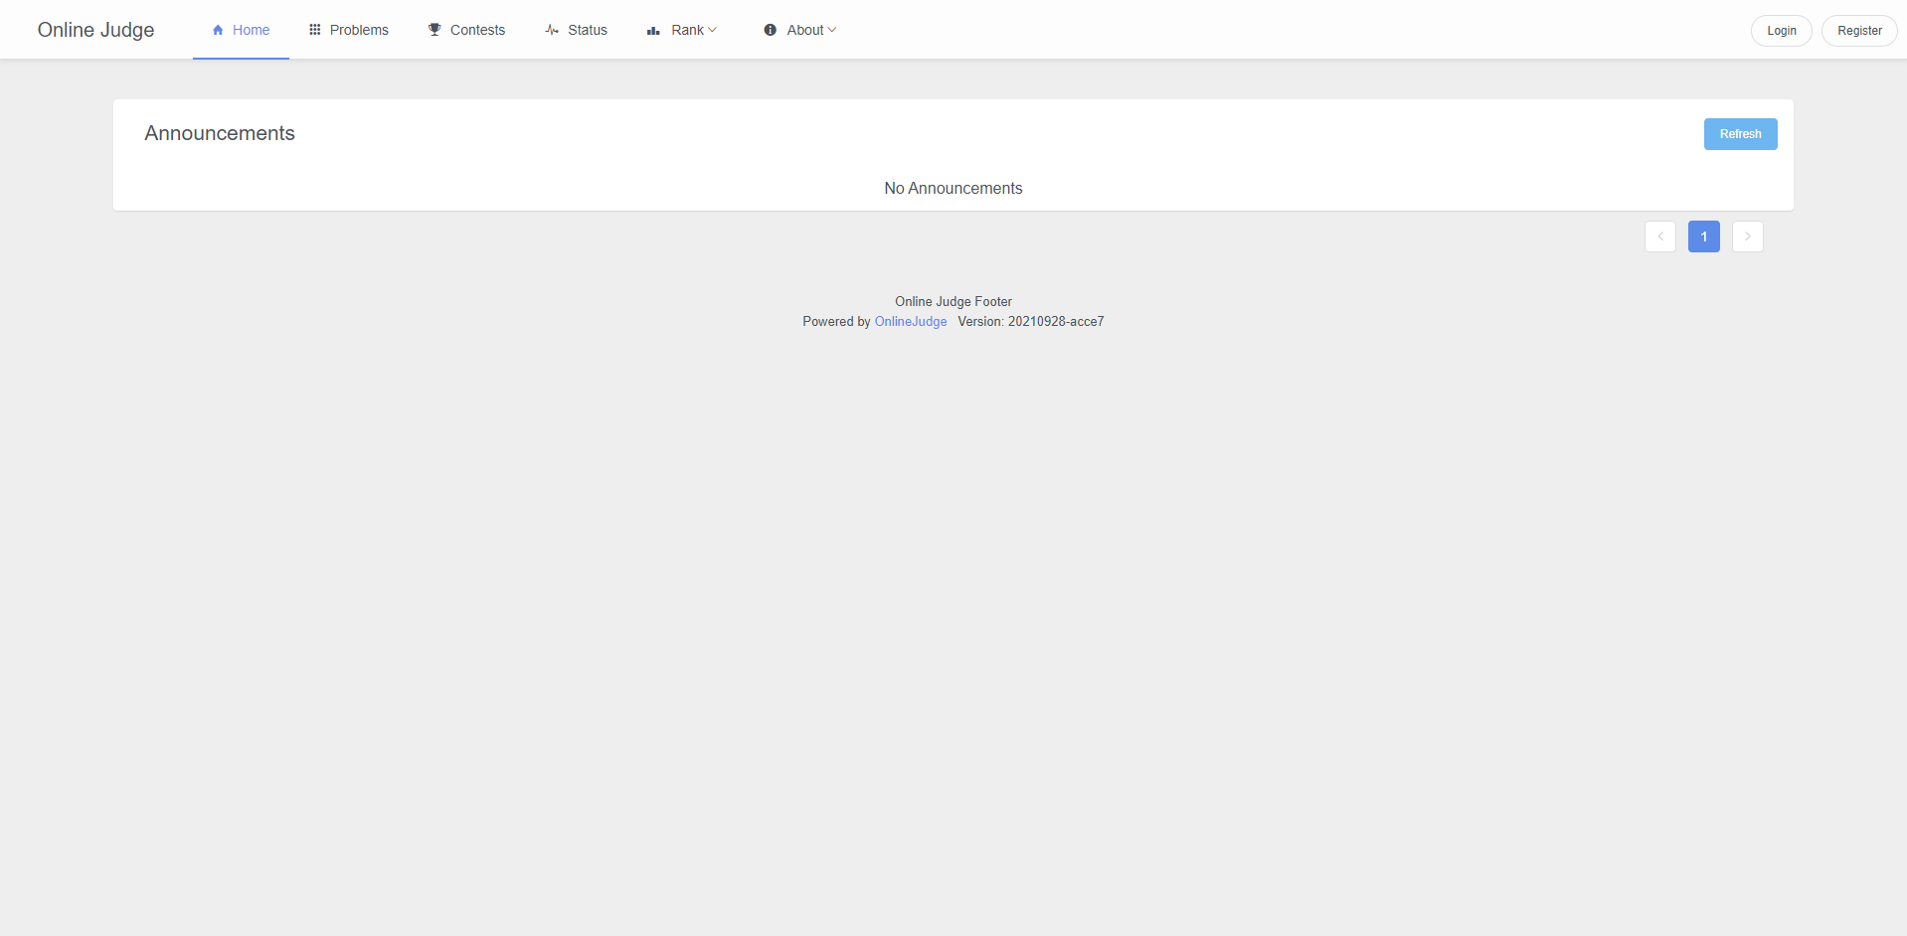
어플리케이션 시연
04
어플리케이션 소개
사용 방법

Slide 8

05
부하테스트
Auto Scaling 확인
Load Balancing 확인

Slide 9
학교 전용 알고리즘 테스트 사이트
학교 내 알고리즘 수업에서 과제 제출 및 평가를 위한 전용 플랫폼으로 사용
06
알고리즘 대회 개최 및 관리
학교 주관의 알고리즘 대회 개최 시, 참가자들의 문제 풀이 및 제출을 효율적으로 관리
커뮤니티 학습 및 협업 공간
학생들이 서로의 코드와 알고리즘을 공유하고 피드백을 주고받을 수 있는 커뮤니티 기능 제공
발전방향
자동화된 배포 및 업데이트
AKS를 통해 자동화된 CI/CD 파이프라인을 구축하여 코드 변경 사항을 신속하게 배포
서비스 확장성 및 안정성 강화
AKS의 스케일링 기능을 이용하여 사용자가 증가해도 안정적인 서비스 제공

Slide 10
감사합니다

